Slide 1
Архитектура распределенных вычислительных систем.
Лекция 2
Лекция 3

Slide 2
Этапы синтеза КЦУ.
1. Техническое задание.
2. Таблица истинности.
3. Система логических уравнений в канонической форме.

Slide 3
Типы ПЛИС.
CPLD
Матричное строение блоков. Первичная матрица – И, вторичная ИЛИ.
Недостаток – нет ресурса для организации внутренней памяти.
FPGA
Матричное расположение блоков. Основа блока – элемент памяти, хранящий отклики КЦУ на все входные комбинации относительно 1 выхода.

Slide 4
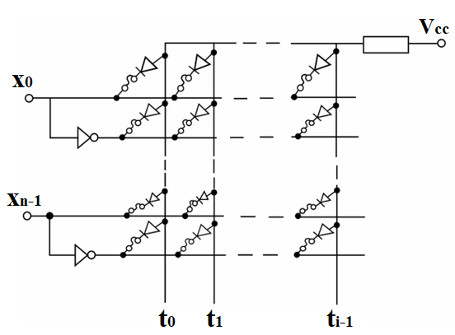
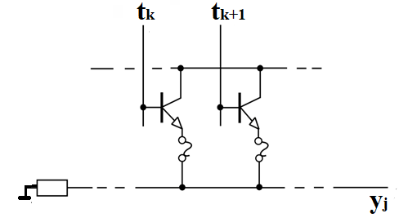
Элементы структуры программируемой логической матрицы (ПЛМ, ПМЛ).
Фрагмент матрицы ИЛИ
Фрагмент матрицы И

Slide 5
Кристаллы, в которых каждый выход матрицы ИЛИ связан со всеми термами, называется программируемая логическая матрица (ПЛМ). Кристаллы, в которых матрица ИЛИ связана, т.е. в каждый выход входит только определенное количество термов, носят название программируемая матричная логика (ПМЛ). Из комбинации этих двух структур были созданы Complex Programmable Logic Devices (CPLD) – сложные программируемые логические устройства. Их логические блоки построены по принципу ПМЛ, блок состоит из некоторого количества (16, 18) макроячеек, где на один выход возможно подключение 5 термов. Объединение ячеек производится по принципу ПЛМ, равнодоступно. Каждая ячейка содержит 1 триггер для возможности фиксации состояния выхода. Таким образом, на CPLD возможно строить только схемы КЦУ.

Slide 6
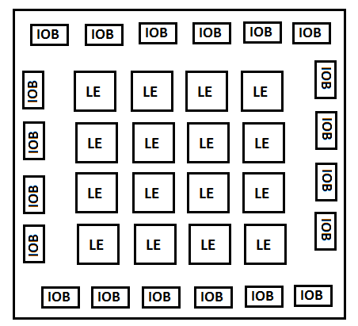
Структура FPGA первого поколения.

Slide 7
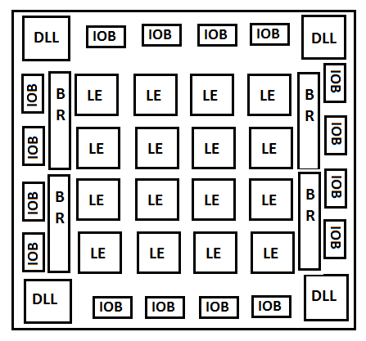
Структура FPGA третьего поколения.

Slide 8
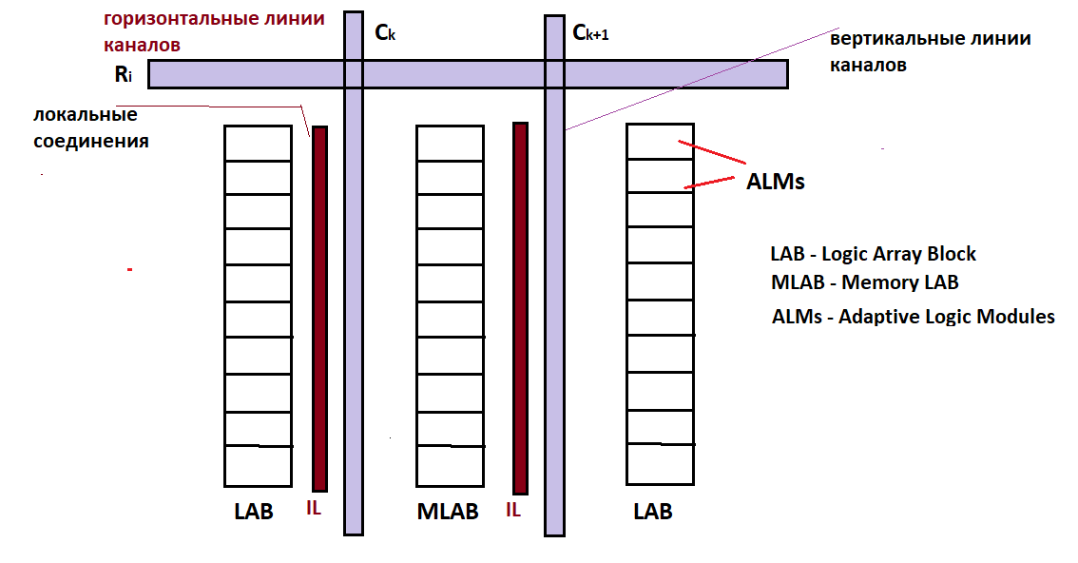
5 поколение FPGA. Основная структура для построения простых схем.

Slide 9
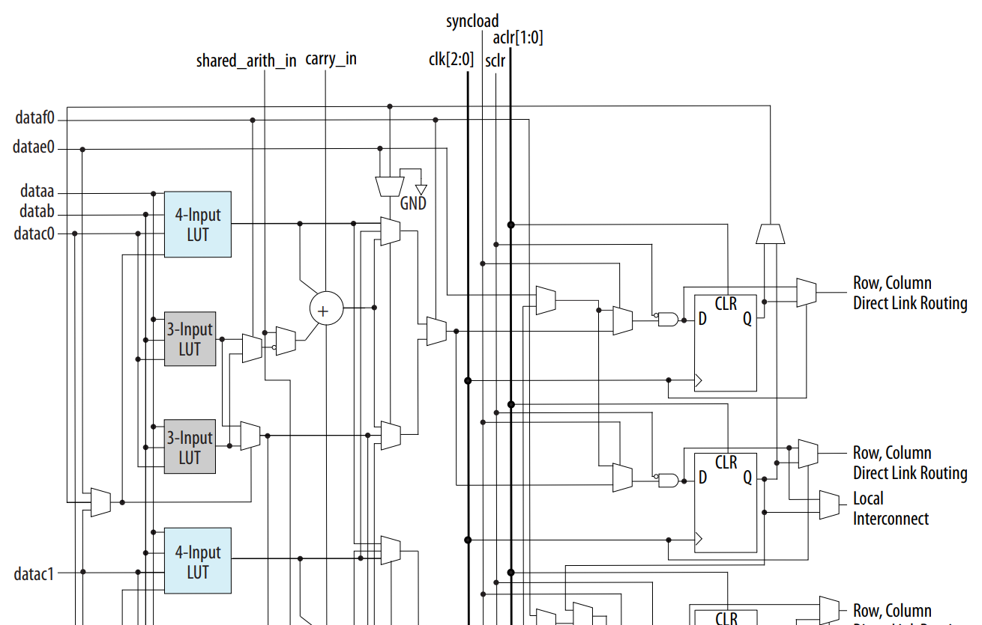
Фрагмент структуры АЛМ

Slide 10
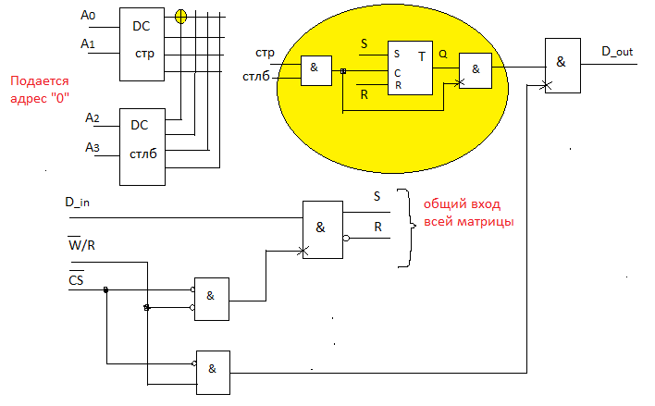
Структура накопителя SRAM для LUT-4

Slide 11
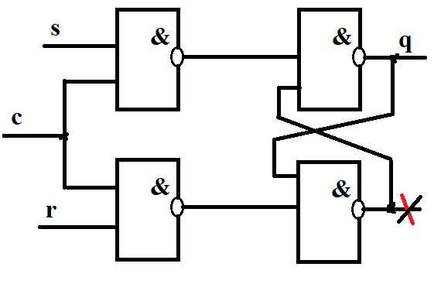
Структура запоминающего элемента.

Slide 12
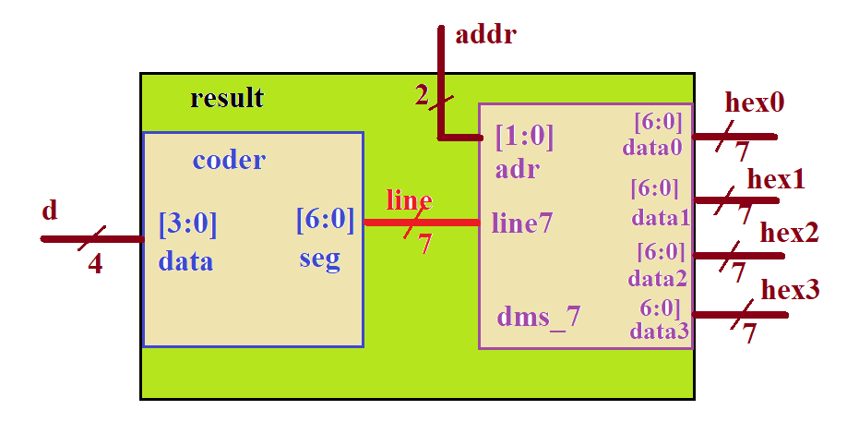
Схема общего модуля для л.р. 1

Slide 13
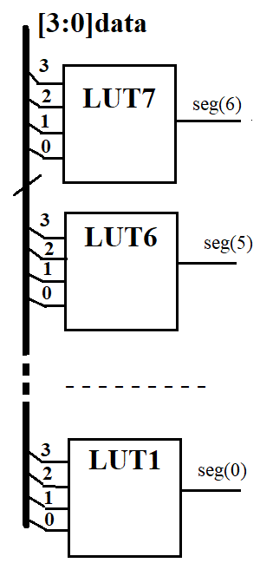
Представление кодера в кристалле FPGA.

Slide 14
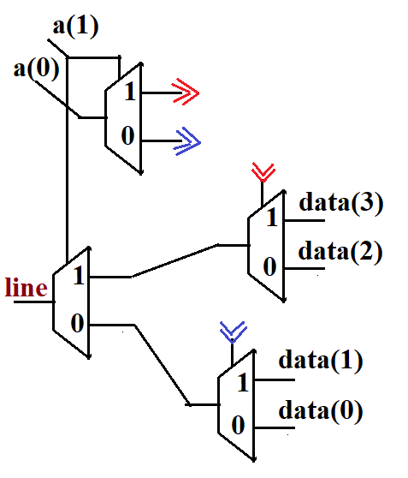
Представление демультиплексора в кристалле FPGA.

Slide 15
Программирование для LUT и для регистра.
LUT не имеет входа синхронизации. Адрес ячейки определяется по состоянию входов LUT, определяющих входную комбинацию КЦУ.
Регистр имеет вход синхронизации, поэтому каждая запись информации должна происходить во время фронта синхроимпульса. Информация, записываемая в регистр, может быть в произвольной форме. Для 4-разрядов возможна запись:
Data = $unsigned($random)%15;

Slide 16
Объявление генерации частоты
localparam T=20; (3-я строка)
//localparam T=20;
initial
begin
clk=1’b0;
forever
#10
clk=~clk;
end
always
begin
clk=1’b0;
#(T/2);
clk=1’b1;
#(T/2);
end

Slide 17
Объявление интервалов тестирования с заданными параметрами.
initial
begin
…..
load=1’b1;
d=4’d7;
repeat(2)@(negedge clk);
load=1’b0;
ena=1’b1;
repeat(6)@(posedge clk);
initial
begin
…..
load=1’b1;
d=4’d7;
repeat(2)#20;
load=1’b0;
ena=1’b1;
repeat(6)#20;

Slide 18
Режимы работы Адаптивных Логических Модулей
1. Обычный режим. Используются LUT от 3 до 5 входов.
2. Режим расширенного LUT. Блок из 2-х LUT на 5 входов.
3. Арифметический режим. Четырехразрядный сумматор. Используются 2 пары LUT на 4 входа.
4. Объединенный арифметический режим. Многоразрядный сумматор собирается из четырехразрядных частей.

Slide 19
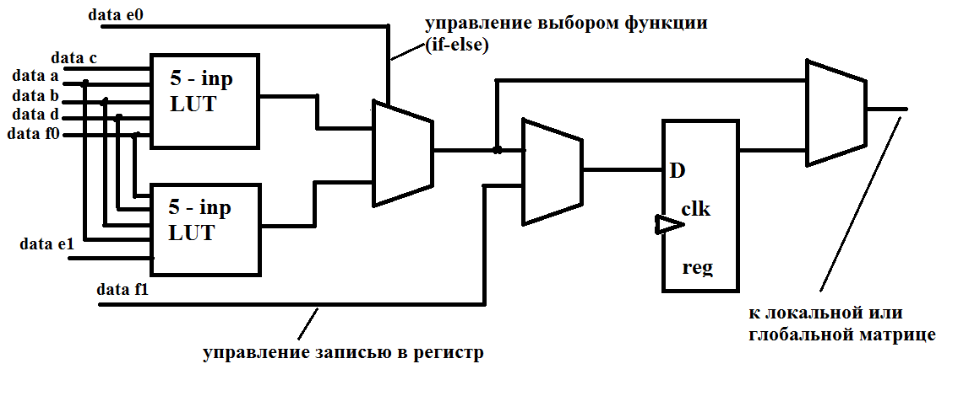
Режим расширенного LUT

Slide 20
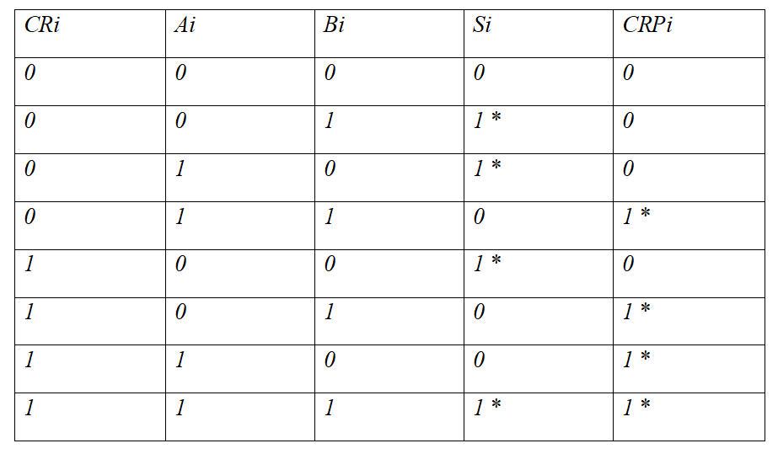
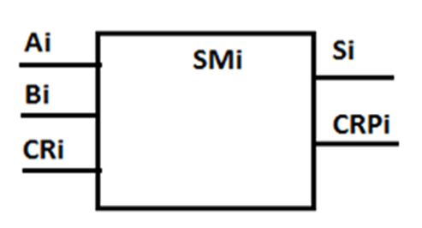
Сумматор

Slide 21
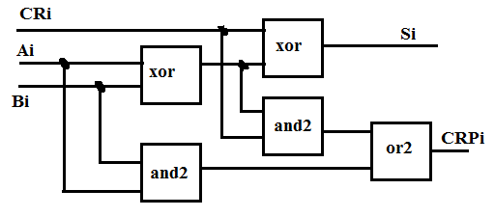
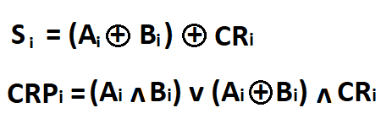
Сумматор

Slide 22
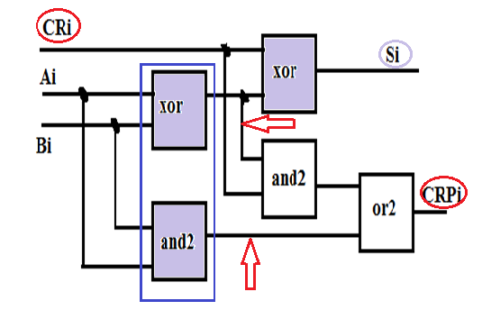
Распределение для цепи ускоренного переноса.

Slide 23
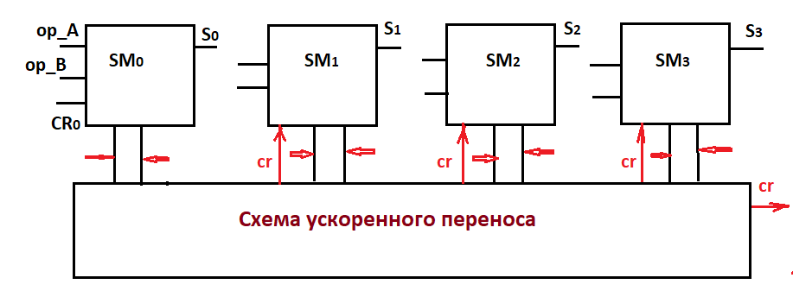
Сумматор с ускоренным переносом.

Slide 24
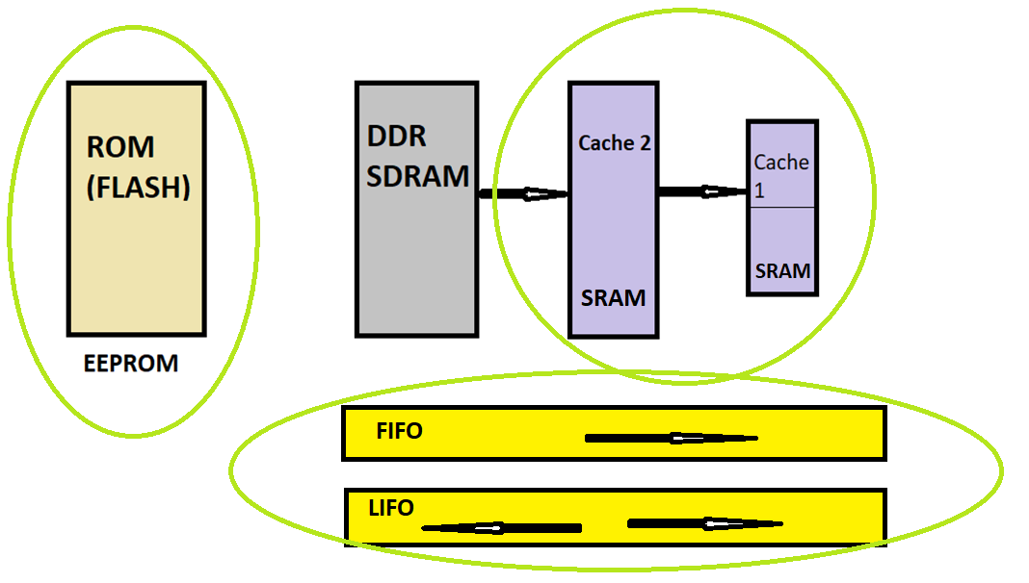
Структура внутренней памяти.

Slide 25
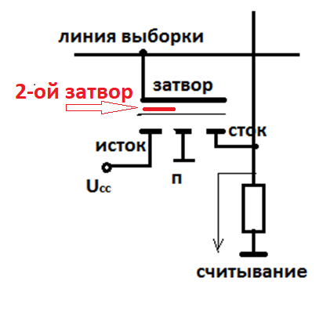
Ячейка EEPROM

Slide 26
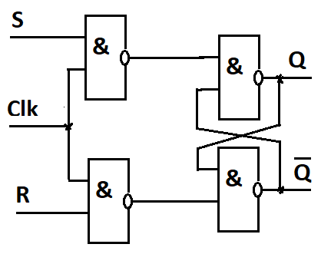
Ячейка на синхронном RS-триггере

Slide 27
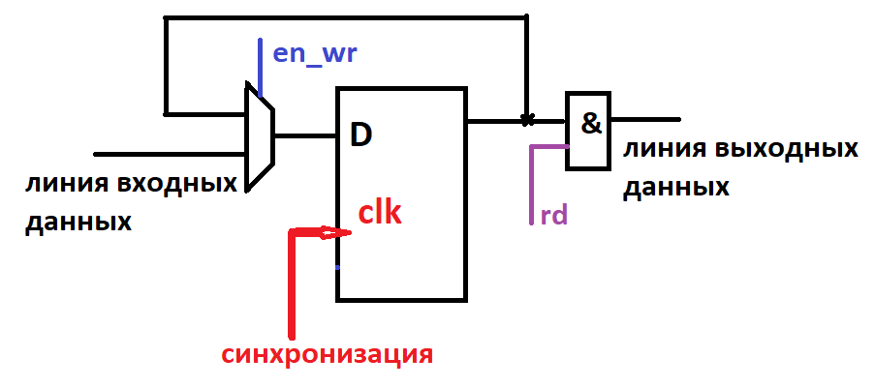
Структура ячейки SRAM на D-триггере.

Slide 28
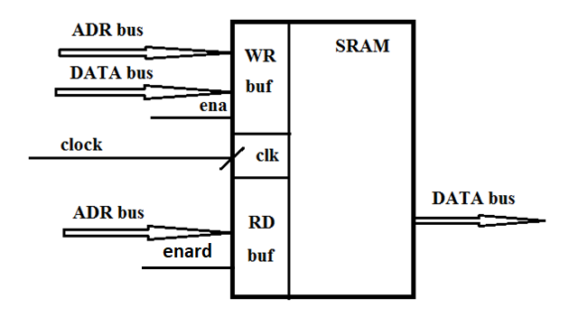
SRAM с управлением записью и чтением.
.

Slide 29
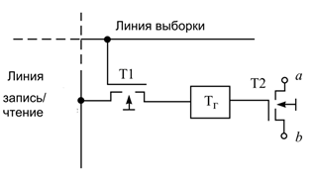
Структура памяти FPGA.
Память FPGA представлена двумя видами: распределенная (точки связей на каналах) и выделенная.

Slide 30
Выделенная память.
- встроенные блоки памяти, удобны для хранения крупных массивов, получаемых от внешних портов. Такие блоки называются M10K и, соответственно, имеют емкость 10 килобит с возможностью переконфигурирования шин.
- память, конфигурируемая в MLAB на 6-входовых LUT (32x2) на один модуль, т.е. общей емкостью 640bit. Эту память удобнее использовать для мелких массивов.

Slide 31
Ресурс кристалла 5CSEMA5F31C6.
В кристалле 5CSEMA5F31C6 содержится 397 блоков M10K (3970 Kb) и 768 блоков, построенных на основе MLAB (480 Kb). Таким образом, общая емкость памяти данного кристалла 4450 Kb.
Вся память построена на основе триггерных ячеек и конфигурируется как одно-портовая или двух-портовая. В двух-портовой памяти, построенной на MLAB, регистры адресов чтения конфигурируются на ALM соответствующей группы.

Slide 32
В одно-портовой памяти регистр адреса единый для записи и для считывания.
В двух-портовой памяти регистры адреса для записи и для считывания раздельные, что позволяет производить эти процессы одновременно, но обращаясь к разным ячейкам.

Slide 33
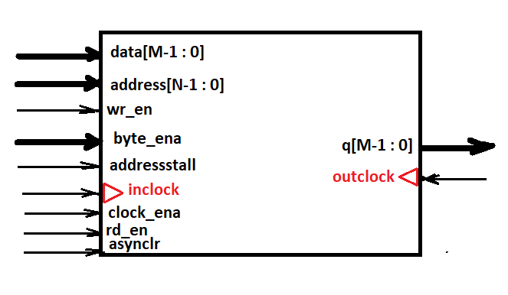
Одно-портовая память.

Slide 34
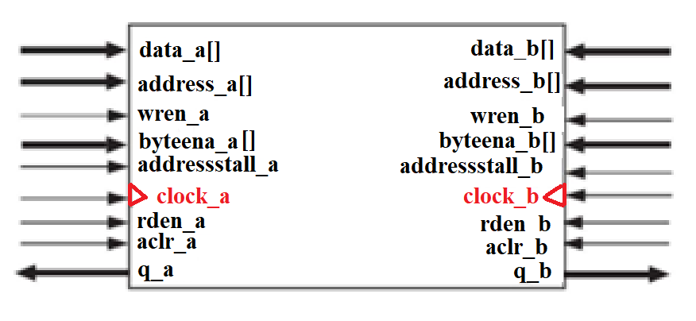
Двух-портовая память.

Slide 35
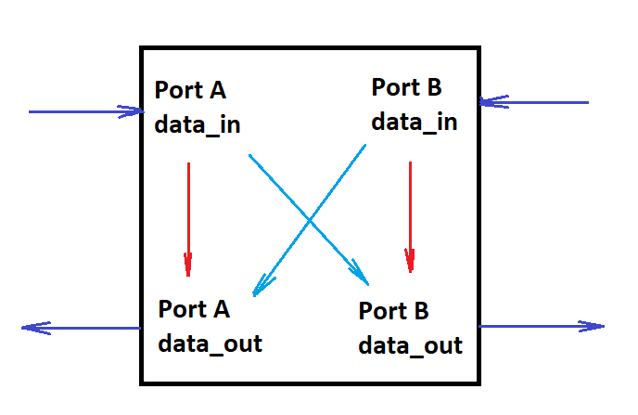
Режимы работы двух-портовой памяти.
В двух-портовой памяти возможна работа порта A и порта B в автономном режиме, или совместно – один порт для записи, другой для чтения перекрестно.

Slide 36
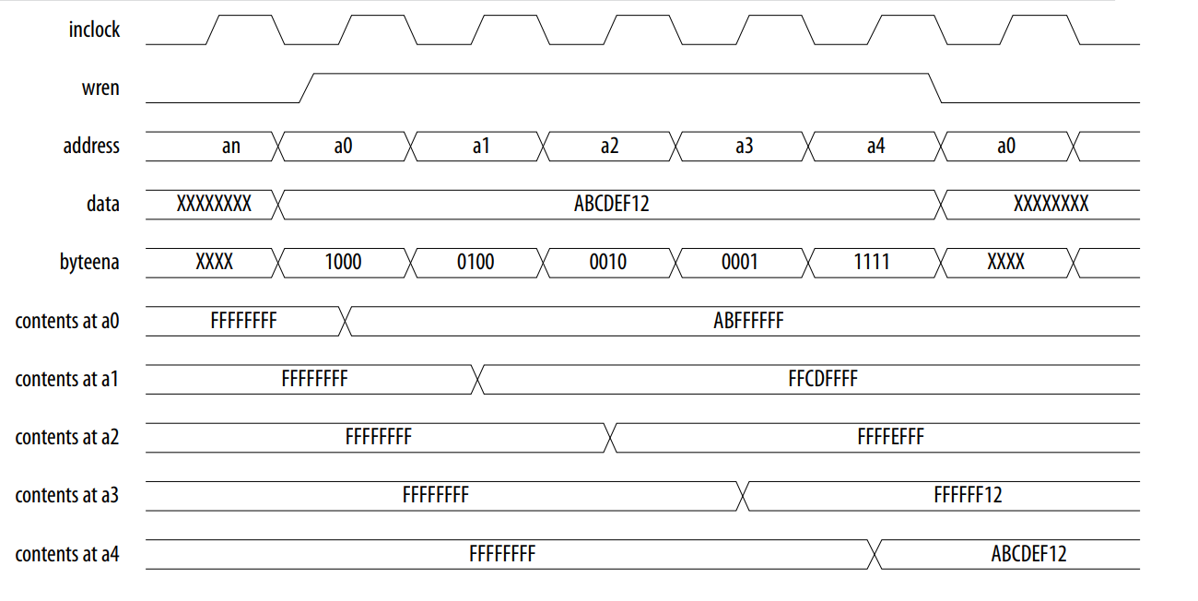
Назначение входа byteena.

Slide 37
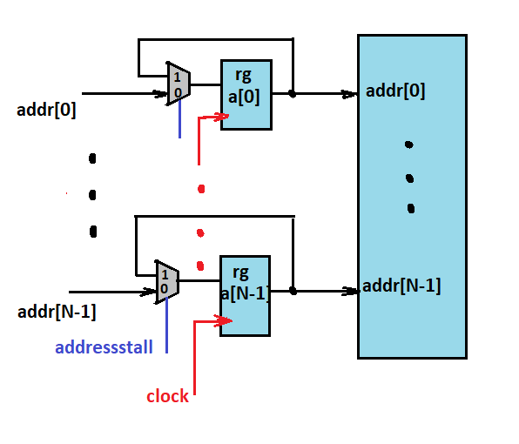
Фиксация(удержание) адреса.

Slide 38
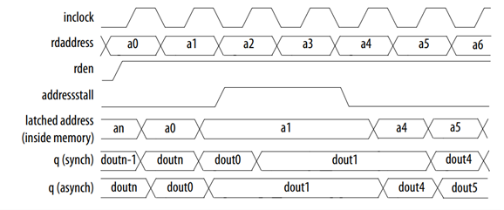
Диаграмма процесса чтения информации.

Slide 39
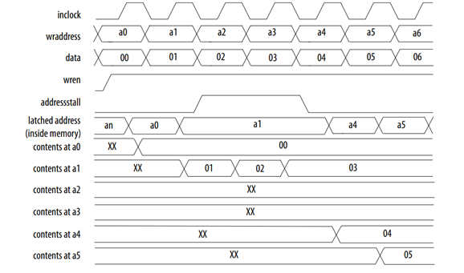
Диаграмма процесса записи информации.

